Slide 1









Chào mừng các em đến với tiết học hôm nay

Slide 2



Khởi động

Slide 3

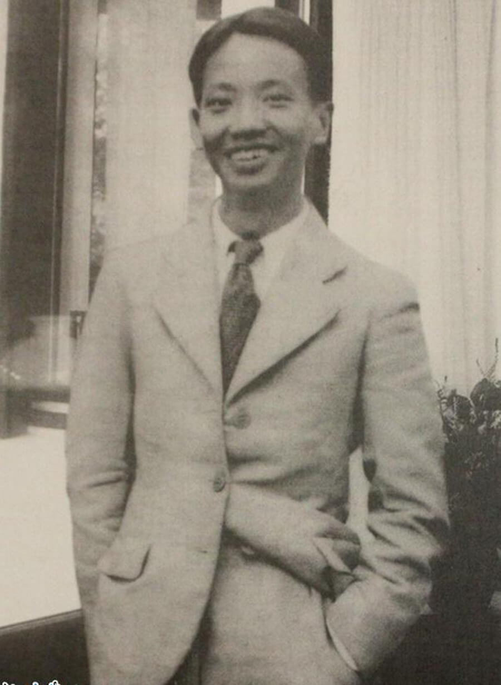

Họa sĩ
Tô Ngọc Vân
Đây là ai?

Slide 4

Khám phá

Slide 5

Thứ ba ngày 15 tháng 3 năm 2022
Chính tả
Nghe – viết: Họa sĩ Tô Ngọc Vân

Slide 6
Họa sĩ Tô Ngọc Vân
Tô Ngọc Vân là một nghệ sĩ tài hoa. Ông tốt nghiệp Trường Cao đẳng Mĩ thuật Đông Dương năm 1931 và sớm nổi danh từ trước Cách mạnh tháng Tám với bức tranh: Ánh mặt trời, Thiếu nữ bên hoa huệ, Thiếu nữ bên hoa sen,… Nước nhà độc lập, ông hăng hái tham gia công tác cách mạng bằng tài năng hội họa của mình. Trong chiến dịch lịch sử Điện Biên Phủ, ông đi cùng bộ đôi, dân công hỏa tuyến, vẽ nhiều tranh và kí họa về họ. Đáng tiếc, chỉ trước ngày chiến thắng gần một tháng, người nghệ sĩ tài năng đã ngã xuống khi chưa đầy 50 tuổi.
Theo Từ điển các nhân vật lịch sử Việt Nam

Slide 7
Em biết gì về họa sĩ Tô Ngọc Vân?

Slide 8
Sơ lược về họa sĩ Tô Ngọc Vân
Bút danh: Tô Tử, Ái Mỹ
Sinh ngày 15/12/1906 và mất năm 1954.
Ông bắt đầu tham gia kháng chiến chống Pháp năm 1950. Trong thời gian này ông vẽ rất nhiều tranh và kí họa về bộ đội, dân công hỏa tuyến.

Slide 9
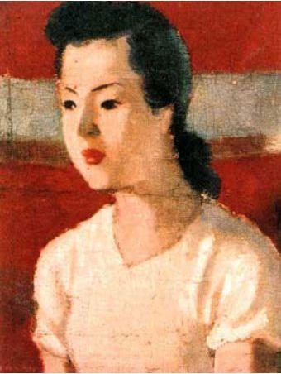
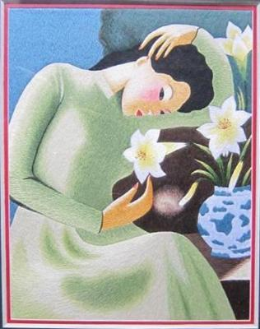
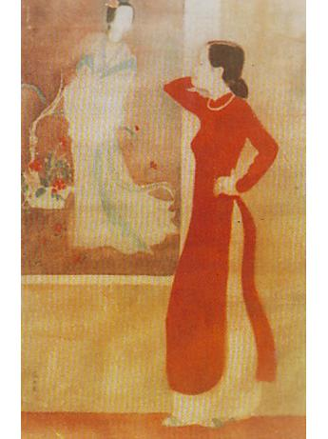
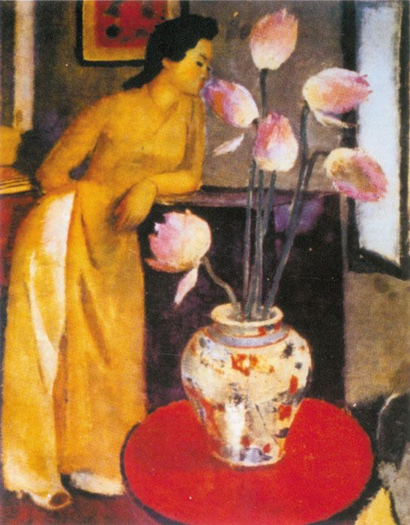
Thiếu nữ bên hoa huệ
Thiếu nữ ngắm tranh
Chân dung thiếu nữ
Thiếu nữ bên hoa sen

Slide 10
Nội dung chính của đoạn văn?

Slide 11
Đoạn văn giới thiệu và ca ngợi về người họa sĩ Tô Ngọc Vân tài ba và sự hy sinh của ông trong cuộc kháng chiến chống Pháp.

Slide 12
Từ khó
tốt nghiệp - hoa huệ
hỏa tuyến - kí họa

Slide 13
Luyện viết từ khó

Slide 14
Họa sĩ Tô Ngọc Vân
Tô Ngọc Vân là một nghệ sĩ tài hoa. Ông tốt nghiệp Trường Cao đẳng Mĩ thuật Đông Dương năm 1931 và sớm nổi danh từ trước Cách mạnh tháng Tám với bức tranh: Ánh mặt trời, Thiếu nữ bên hoa huệ, Thiếu nữ bên hoa sen,… Nước nhà độc lập, ông hăng hái tham gia công tác cách mạng bằng tài năng hội họa của mình. Trong chiến dịch lịch sử Điện Biên Phủ, ông đi cùng bộ đôi, dân công hỏa tuyến, vẽ nhiều tranh và kí họa về họ. Đáng tiếc, chỉ trước ngày chiến thắng gần một tháng, người nghệ sĩ tài năng đã ngã xuống khi chưa đầy 50 tuổi.
Theo Từ điển các nhân vật lịch sử Việt Nam

Slide 15

Thứ ba ngày 15 tháng 3 năm 2022
Chính tả
Nghe – viết: Họa sĩ Tô Ngọc Vân

Slide 16


Luyện tập

Slide 17
Bài 2: Đặt dấu hỏi hay dấu ngã trên chữ in nghiêng?
Mơ hộp thịt ra chỉ thấy toàn mơ.
Nó cứ tranh cai, mà không lo cai tiến công việc.
Anh không lo nghi ngơi. Anh phải nghi đến sức khỏe chứ!

Slide 18
Bài 2: Đặt dấu hỏi hay dấu ngã trên chữ in nghiêng?
Mở hộp thịt ra chỉ thấy toàn mỡ.
Nó cứ tranh cãi, mà không lo cải tiến công việc.
Anh không lo nghỉ ngơi. Anh phải nghĩ đến sức khỏe chứ!

Slide 19
Vận dụng

Slide 20
1. Hãy nói một từ có tiếng chứa thanh hỏi/ thanh ngã?
2. Đặt một câu với từ vừa tìm được?

Slide 21

Chào tạm biệt!
Notes:
素材：https://ibaotu.com/sucai/18347759.html
字体：https://ibaotu.com/Font/quanbu-0/280674e56b5db949f23a3e25f48ffe21.html
音乐：https://ibaotu.com/sucai/17944583.html

